Slide 1











Trường Tiểu học Nguyễn Bỉnh Khiêm
BÀI GIẢNG ĐIỆN TỬ TUẦN 28 THÁNG 3
KHỐI 4
Môn: Toán
Tên bài: Phép cộng phân số (tiết 1)
Năm học 2023 - 2024

Slide 2



Notes:
Thiết kế: Hương Thảo – Zalo 0972115126

Slide 3


Thực hiện phép cộng hai, ba phân số có cùng mẫu số.
Thực hiện phép cộng hai, ba phân số khác mẫu số, trong đó có một mẫu số chia hết cho các mẫu số còn lại.

Slide 4


Slide 5





Cả hai bạn đã tô màu vào mấy phần của băng giấy?
Tớ tô màu đỏ vào $\frac{1}{5}$ băng giấy
Tớ tô tiếp màu xanh vào $\frac{2}{5}$ băng giấy
$\frac{1}{5}$ + $\frac{3}{5}= ?$

Slide 6




$\frac{1}{5}$ + $\frac{3}{5}= ?$
$\frac{1}{5}$ + $\frac{2}{5}$ =
$$\frac{1 + 2}{5}$$
$$\text{= }\frac{3}{5}$$
Muốn cộng hai phân số có cùng mẫu số, ta cộng hai tử số với nhau và giữ nguyên mẫu số.

Slide 7



Ví dụ:
$\frac{4}{7}$ + $\frac{6}{7}$ =
$$\frac{4 +6}{7}$$
$$\text{= }\frac{10}{7}$$
Notes:
Thiết kế: Hương Thảo – Zalo 0972115126

Slide 8


Slide 9


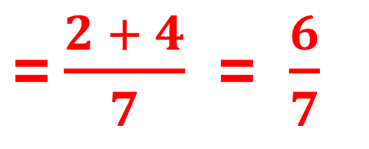
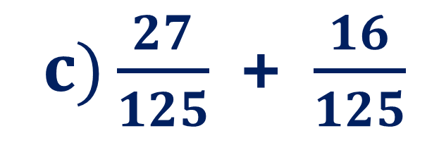
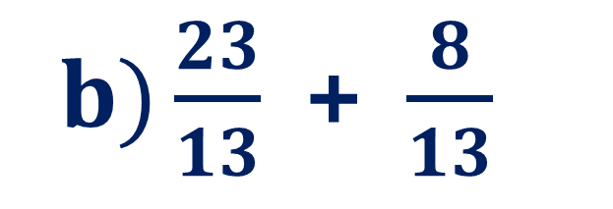
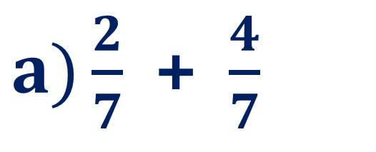
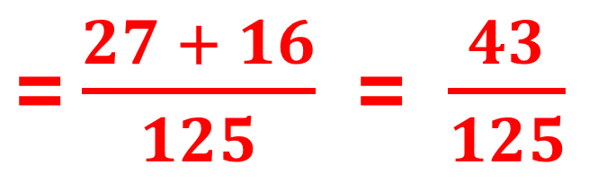
1
Tính (theo mẫu)
$a)\frac{2}{7}$ + $\frac{4}{7}$
b$)\frac{23}{13}$ + $\frac{8}{13}$
c$)\frac{27}{125}$ + $\frac{16}{125}$
$\text{=}\frac{2 + 4}{7}$ = $\frac{6}{7}$
$\text{=}\frac{23 + 8}{13}$ = $\frac{31}{13}$
$\text{=}\frac{27 + 16}{125}$ = $\frac{43}{125}$

Slide 10
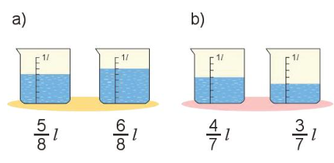
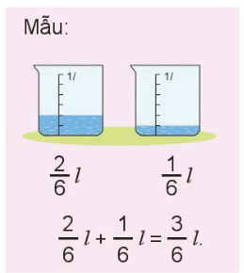
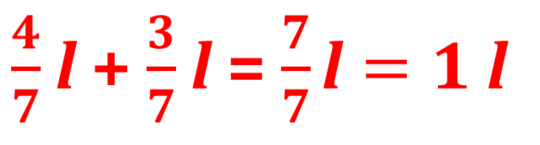

2
Viết phép tính thích hợp (theo mẫu).
$\frac{5}{8}$ l + $\frac{6}{8}$ l = $\frac{11}{8}$ l
$\frac{4}{7}$ l + $\frac{3}{7}$ l = $\frac{7}{7}\text{l}=1 \text{l}$

Slide 11



3
Số?
3
$b)\frac{9}{8}$ + $\frac{2}{}=\frac{11}{8}$
$a)\frac{7}{15}$ + $\frac{}{15}=\frac{10}{15}$
?
8
?
$c)\frac{6}{21}$ + $\frac{9}{21}=\frac{15}{}$
21
?

Slide 12



4
Mai dành hai ngày cuối tuần để đọc sách. Ngày thứ nhất, Mai đọc được $\frac{2}{7}$ cuốn sách. Ngày thứ hai, Mai đọc thêm được $\frac{3}{7}$ cuốn sách. Hỏi cả hai ngày, Mai đọc được bao nhiêu phần của cuốn sách?
Tóm tắt:
Ngày thứ nhất: $\frac{2}{7}$ cuốn sách
Ngày thứ hai: $\frac{3}{7}$ cuốn sách
Cả 2 ngày: …cuốn sách?
Bài giải:
Cả hai ngày, Mai đọc được số phần của cuốn sách là:
$\frac{2}{7}$ + $\frac{3}{7}$ = $\frac{5}{7}$ (cuốn sách)
Đáp số: $\frac{5}{7}$ cuốn sách

Slide 13


Slide 14


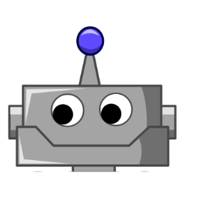




Notes:
Thiết kế: Hương Thảo – Zalo 0972115126

